Slide 1
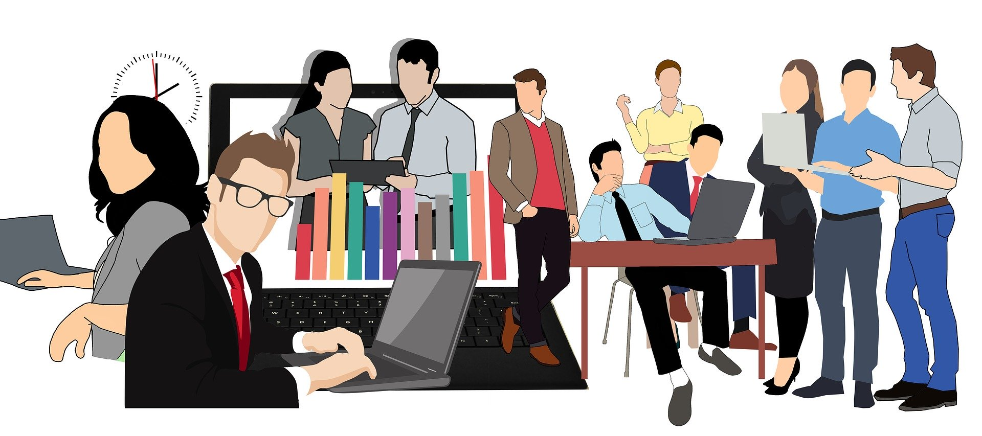
МИНИСТЕРСТВО НАУКИ И ВЫСШЕГО ОБРАЗОВАНИЯ РОССИЙСКОЙ ФЕДЕРАЦИИ
ВЛАДИВОСТОКСКИЙ ГОСУДАРСТВЕННЫЙ УНИВЕРСИТЕТ
Институт международного бизнеса, экономики и управления
КАФЕДРА ЭКОНОМИКИ И УПРАВЛЕНИЯ
Выполнил:
ГРОМОВ
Алексей Константинович
Группа: ВДБМН-24-БЗ1
Методы управления,
которые воздействуют на меня
ВЛАДИВОСТОК-2026

Slide 2
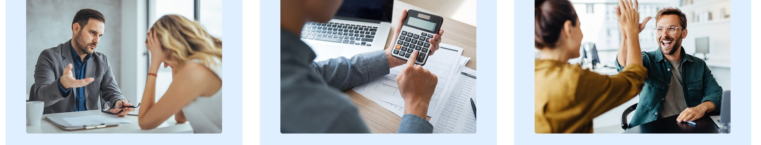
Понятие методов
управления персоналом
МЕТОДЫ УПРАВЛЕНИЯ ПЕРСОНАЛОМ
это способы воздействия на коллектив и отдельных работников, которые используют руководители для координации их деятельности и достижения целей организации. Они включают различные инструменты и подходы, позволяющие организовать работу сотрудников, повысить их эффективность и создать условия для раскрытия их потенциала

Slide 3
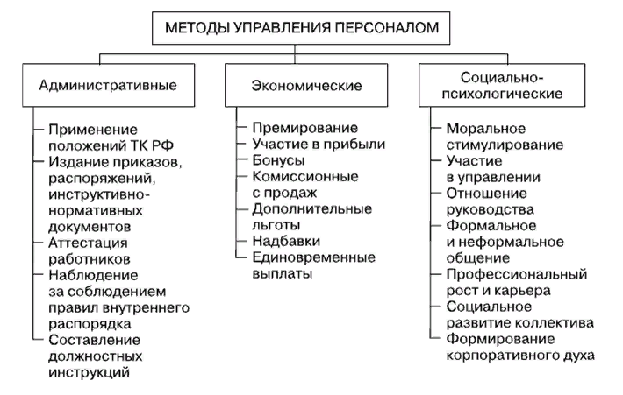
Виды методов
управления персоналом

Slide 4
современные методы
управления персоналом
МЯГКАЯ АДАПТАЦИЯ И ОНБОРДИНГ
Мягкая адаптация — это процесс постепенного введения сотрудника в рабочую среду, где ему помогают освоиться без стресса. Онбординг — комплекс мероприятий по знакомству новичка с компанией, ее культурой и обязанностями
МОТИВИРОВАНИЕ
Управление поведением и продуктивностью сотрудников с учетом их потребностей и интересов
ГИБКИЙ ГРАФИК
Сотрудник может самостоятельно выбирать время начала и окончания рабочего дня при сохранении установленной нормы часов или по мере завершения задач.
ГИБРИДНЫЙ ФОРМАТ РАБОТЫ
Гибридная модель предполагает гибкое распределение времени между офисом и удаленкой. Сегодня около 28.2% сотрудников по всему миру используют гибридную модель работы и не спешат возвращаться в офис на полный день

Slide 5
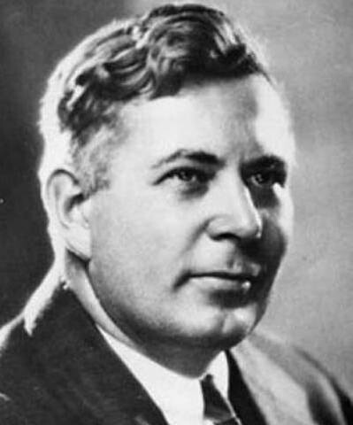
Самодиагностика определения методов управления
DISC (Dominance, Influence, Steadiness, Compliance) — это модель, предложенная Уильямом Марстоном в его книге «Эмоции нормальных людей». Она описывает четыре основные поведенческих черты:
ДОМИНИРОВАНИЕ (DOMINANCE):
как человек реагирует на проблемы и вызовы
ВЛИЯНИЕ (INFLUENCE):
как человек взаимодействует и убеждает других
ПОСТОЯНСТВО (STEADINESS):
как человек реагирует на изменения и темп окружающей среды
СООТВЕТСТВИЕ (COMPLIANCE):
как человек реагирует на правила и процедуры
УИЛЬЯМ МАРСТОН
Американский психолог, создатель теории эмоционального поведения, известной как DISC

Slide 6
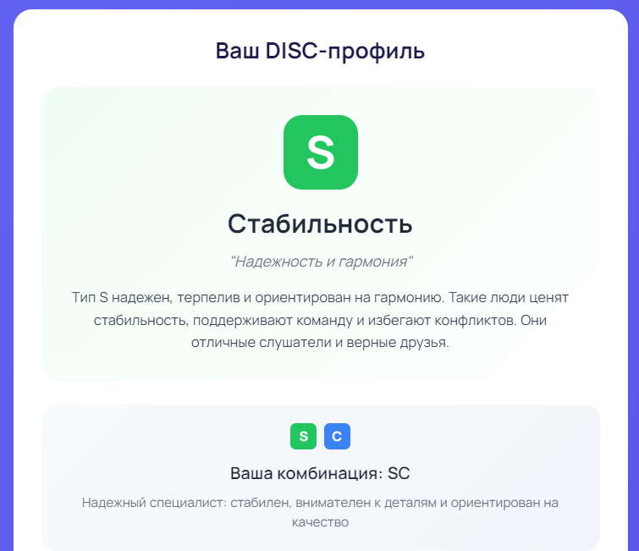
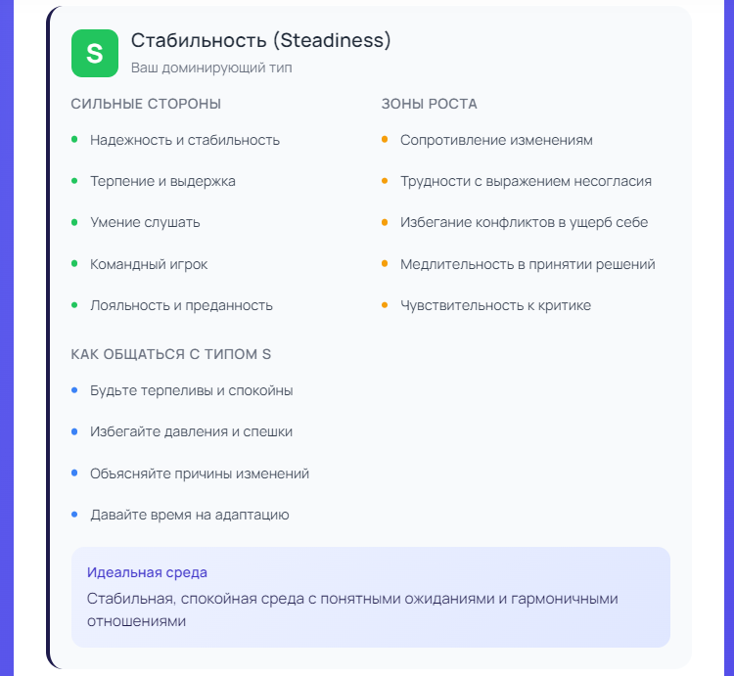
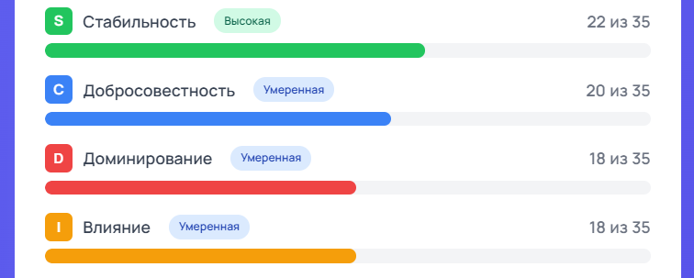
Результаты Самодиагностики.
Мой профиль по методике DISC

Slide 7

Управленческие методы, воздействующие на меня
АДМИНИСТРАТИВНЫЕ МЕТОДЫ
(КАРКАС И ГРАНИЦЫ)
Эту группу методов я склонен недолюбливать, однако именно она защищает мою гармонию от разрушения внешними факторами. Их нужно применять дозированно, превращая из инструмента давления в инструмент порядка.
ЗОНА РИСКА
Страх перед официальными выговорами или увольнениями. В данном случае мне нужно учитывать концепцию «благожелательной строгости»: применение административного взыскания (например, официального замечания за нарушение ТБ) — это не предательство дружбы, а защита стандартов безопасности всей команды.

Slide 8

Управленческие методы, воздействующие на меня (ПРОДОЛЖЕНИЕ)
ЭКОНОМИЧЕСКИЕ МЕТОДЫ
(ИНСТРУМЕНТ ОБЕСПЕЧЕНИЯ
СТАБИЛЬНОСТИ)
Я ценю стабильность, поэтому материальная предсказуемость для меня критически важна. Эти методы должны быть прозрачными, понятными и работать как часы
ЗОНА РИСКА
Стремление всем сделать «хорошо» финансово может привести к уравниловке. Важно жестко связывать премию с объективными результатами, чтобы лояльные, но менее эффективные сотрудники не демотивировали продуктивных

Slide 9

Управленческие методы, воздействующие на меня (ПРОДОЛЖЕНИЕ)
СОЦИАЛЬНО-ПСИХОЛОГИЧЕСКИЕ МЕТОДЫ (МОЯ ОСНОВНАЯ СИЛА)
Эта группа методов должна составлять для меня около 70–80%.
Моя способность слушать и гасить конфликты здесь раскрывается лучше всего
ЗОНА РИСКА
Избегание конфликтов может привести к накоплению скрытого напряжения. Мне необходимо освоить технику «конструктивной конфронтации» — умения называть проблему вслух без перехода на личности, опираясь на факты процесса, а не на эмоции людей

Slide 10
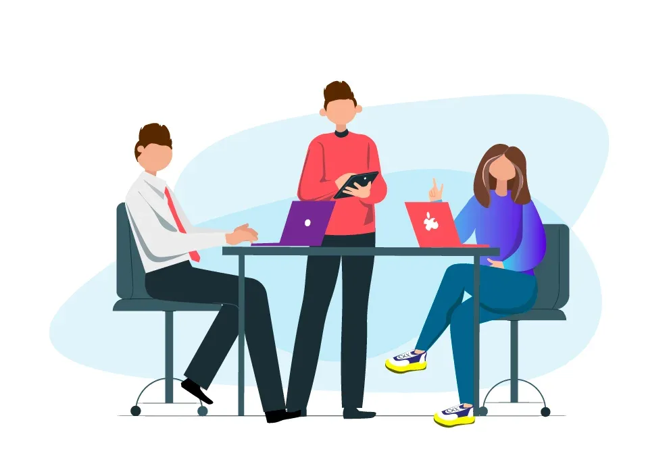

БЛАГОДАРЮ
ЗА ВНИМАНИЕ
ГОТОВ ОТВЕТИТЬ
НА ИНТЕРЕСУЮЩИЕ ВОПРОСЫ

